Slide 1

Klimaanpassung und Sport
Wie sind Sportvereine vom Klimawandel betroffen und was können sie tun?
Notes:
Begrüßung
Einleitung
Manchmal wirkt der Klimawandel noch sehr fern, doch weitreichende Klimaänderungen sind schon heute in Deutschland zu beobachten und noch viel mehr zu erwarten. Insbesondere die Hitzesommer der letzten Jahre, zerstörerische Unwetter und sterbende Wälder haben uns die Verwundbarkeit Deutschlands deutlich vor Augen geführt. Es ist daher wichtig, dass wir uns neben konsequentem Klimaschutz auch rechtzeitig und effizient an die kommenden Veränderungen anpassen.
Auch bei deutschen Sportvereinen sind die Folgen des Klimawandels schon zu spüren, wie das Gespräch mit einer Vielzahl von Vereinen und Verbänden gezeigt hat. Doch Sie sind nicht machtlos! Sie alle, die sich in Deutschland in Sportvereinen engagieren – über 8,75 Millionen Menschen –, können wichtige Impulse zur Klimaanpassung setzen.
Warum sollten Sie das tun? Um die Gesundheit Ihrer Sportler*innen und Ihre Sportanlagen zu schützen und damit Sport auch in Zukunft noch Spaß macht!

Slide 2
BLENDED LEARNING
Version A
Einführung
Quiz
Weiter-bildung
Präsentation
Anwendung
Checkliste
SM-Kit
Plakat
Evaluation
Kreuzwort-rätsel
Broschüre
Begrüßung
Optional: Impulsvortrag durch Expert*innen
Optional: Arbeitstreffen im Verein
Verabschiedung
Version B
Einführung
Erklärvideo
Weiter-bildung
Präsentation
Anwendung
Checkliste
SM-Kit
Plakat
Evaluation
Quiz
Broschüre
Begrüßung
Optional: Impulsvortrag durch Expert*innen
Optional: Arbeitstreffen im Verein
Verabschiedung
Notes:
Für Schulungsleiter*innen: Exemplarische Strukturierung einer Schulungseinheit
Die Toolbox des Projektes KlimASport ist entstanden, um Fort- und Weiterbildungen zu Klimaanpassung im Sport aktiv zu unterstützen. Sie enthält eine Vielzahl unterschiedlicher Module, die auf verschiedene Medien und Methoden zurückgreifen und je nach Zielgruppe flexibel kombiniert werden können. Eine Übersicht über die einzelnen Einheiten bietet die Handreichung. Sie finden zu jedem Modul Hinweise auf Lernziele, notwendiges Material und Informationen, inwiefern das Logo Ihres Vereins oder Ihres Verbandes zur Individualisierung mit eingebunden werden kann.
In dieser Folie werden exemplarisch zwei mögliche Strukturen für eine Schulungseinheit gezeigt. Nach dem Prinzip des Integrierten Lernens (Blended Learning) werden klassische Präsenzeinheiten (Bsp. Arbeitstreffen) mit elektronischen Lernformen (Bsp. Quiz, Erklärvideo) verknüpft. Letztere können unter Einbeziehung der Vernetzungsmöglichkeiten durch das Internet zeitlich und räumlich von den Präsenzeinheiten entkoppelt werden. Neben der Face-to-Face-Kommunikation wird praktisches Lernen anhand von gemeinsamen Anwendungsaufgaben gefördert.

Slide 3
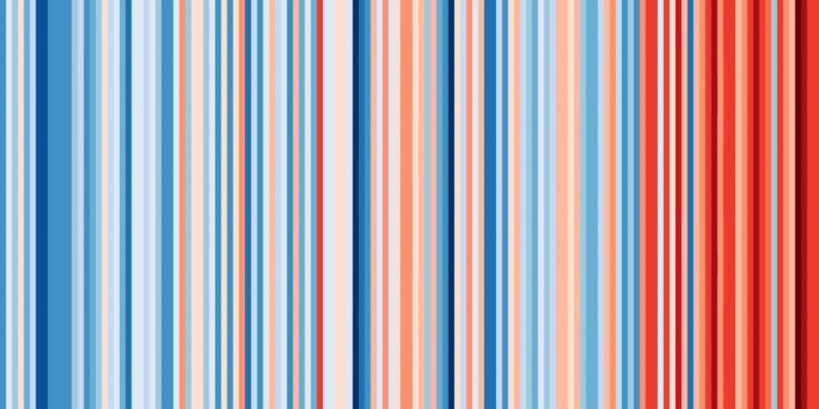
Worum geht es
bei Klimasport?
Quelle: U.S. NASA; U.S. ESRL; DWD
Notes:
Das Klima ändert sich weltweit. In dieser Grafik sehen Sie die “Warming Stripes“ des britischen Klimaforschers Ed Hawkins, der mit Farben die Temperaturentwicklung seit Beginn der Wetteraufzeichnung dargestellt hat. Mit dem Klimawandel – den vermehrten roten Streifen auf der rechten Seite - ändern sich die Lebensbedingungen der Menschen – auch in Deutschland. Deshalb hat die Lust auf besser leben gGmbH das Projekt KLIMASPORT durchgeführt, welches durch das Bundesumweltministerium gefördert wurde. Es informiert über die Auswirkungen des Klimawandels auf Sportvereine in Deutschland. Anhand praktischer Beispiele und Informationen wird aufgezeigt, wie Sie sich und Ihren Verein durch verschiedene Maßnahmen besser gegen klimawandelbedingte Herausforderungen wappnen können. Das Ziel ist es, die ehrenamtlich engagierten Mitarbeiter*innen für die Anpassung der Sportvereine an den Klimawandel in Deutschland zu gewinnen.

Slide 4
Agenda
Vorstellungsrunde
Klimawandel und Klimaanpassung
Folgen des Klimawandels für Sportvereine
Möglichkeiten der Klimaanpassung
Checkliste:
Klimafolgen im eigenen Verein
Diskussion und Ausblick

Slide 5

Vorstellungsrunde
Wer sind Sie?
Woher kommen Sie?
Welchen Sport üben Sie aus?
Was denken Sie, wie Ihr Sportverein vom Klimawandel betroffen ist?
In welchem Sport-
verein sind Sie Mitglied?

Slide 6

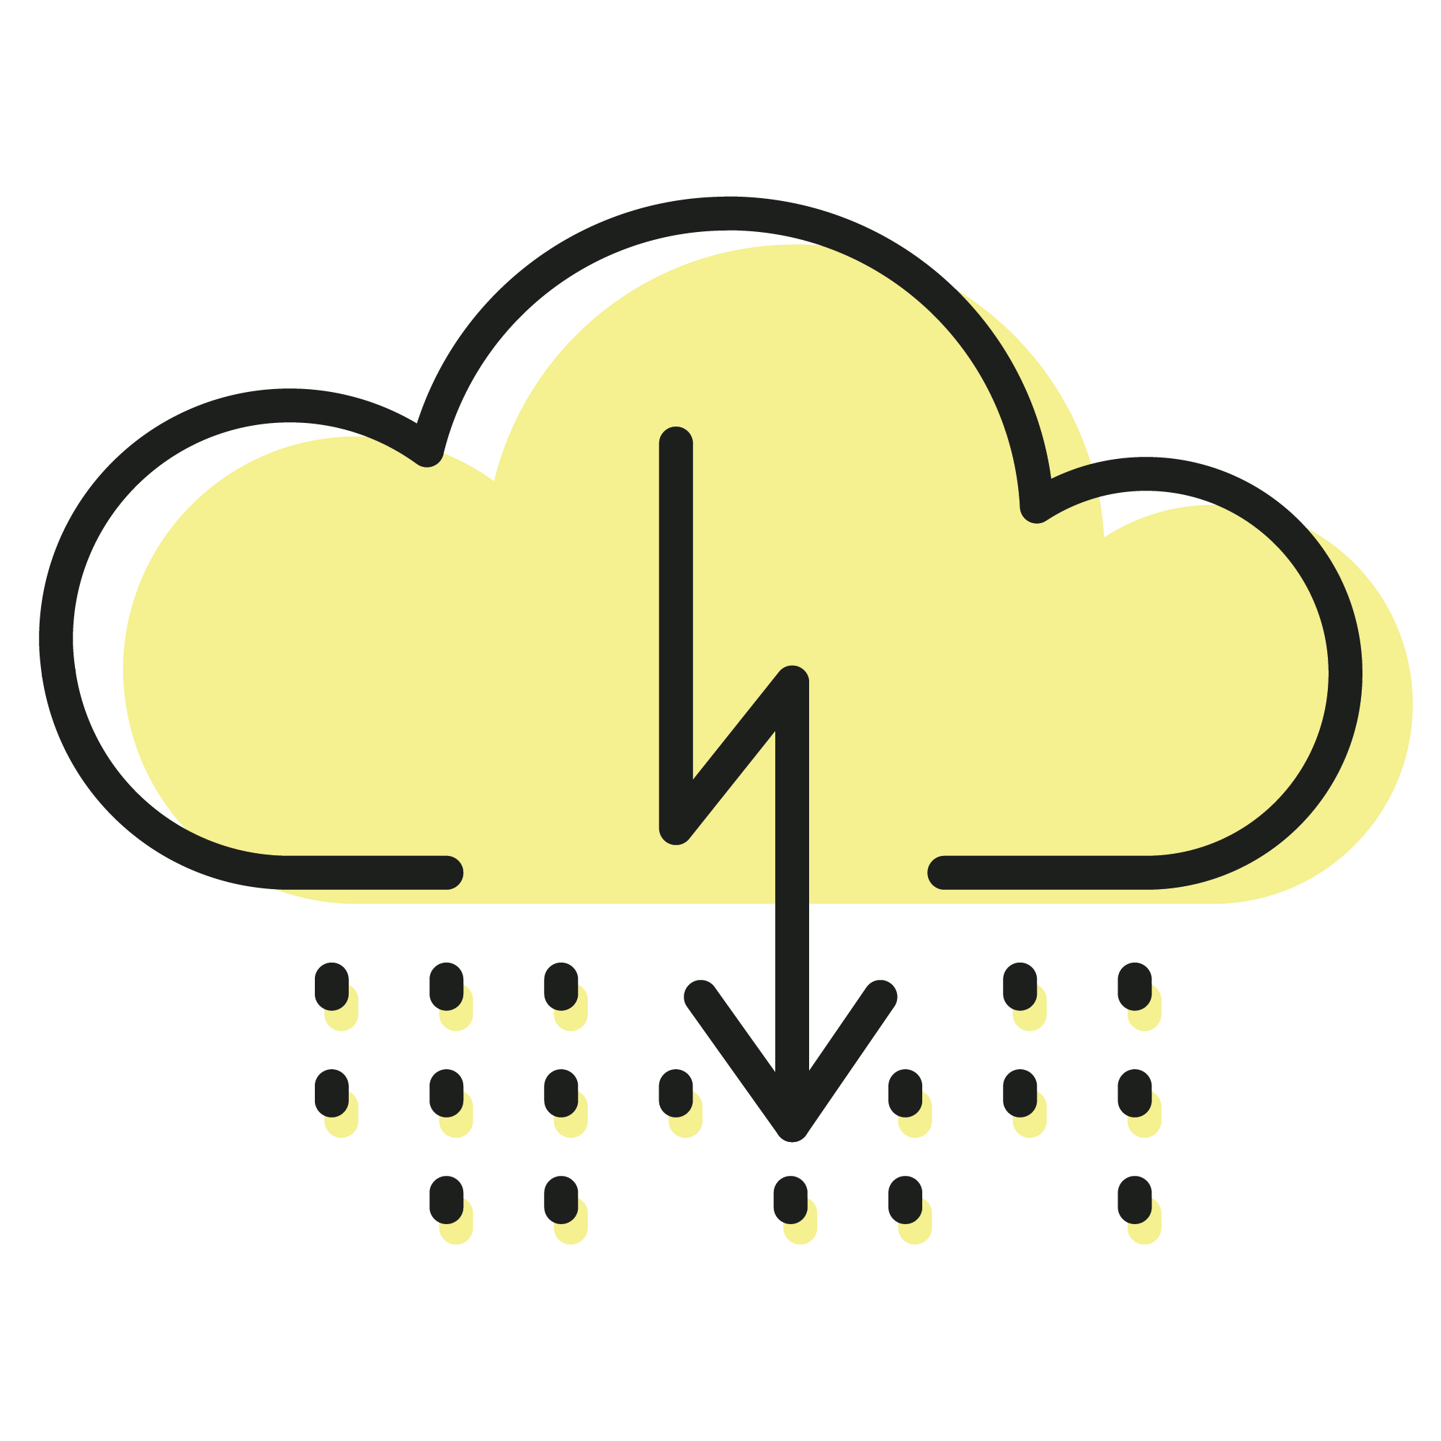

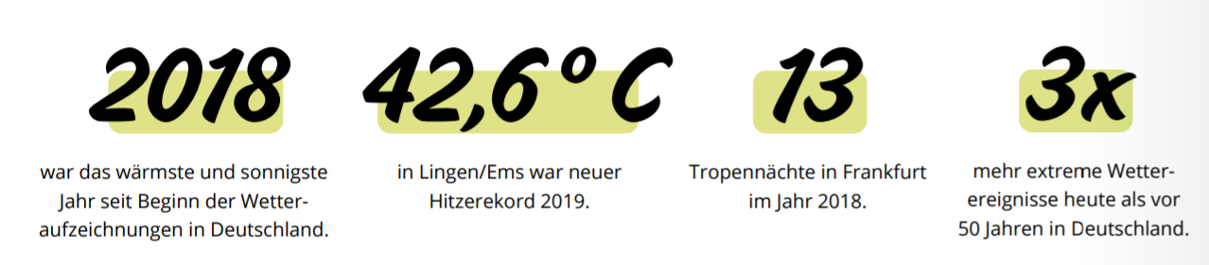

Klimawandel
Klimawandel kommt durch Treibhausgase wie CO₂ und Methan zustande
Durch den Alltag der Menschen und die Wirtschaft (Abholzung, energieintensive Produktion etc.) werden diese Gase freigesetzt
Sie gelangen in die Erdatmosphäre und so wird Sonnenenergie in der Atmosphäre gespeichert
Dadurch wird die Erde immer wärmer
Dominoeffekt
Notes:
Der menschengemachte Klimawandel wird auch „Globale Erwärmung“ genannt
und kommt primär durch Treibhausgase wie CO2 und Methan zustande.
Diese werden im Alltag der Menschen und durch die Wirtschaft (Abholzung,
intensive Landwirtschaft, energieintensive Produktion mit fossilen Brennstoffen etc.)
freigesetzt. So gelangen sie in die Erdatmosphäre. Sie sorgen dafür, dass
Sonnenenergie in der Atmosphäre gespeichert wird. Je mehr Treibhausgase sich
in der Atmosphäre befinden, desto wärmer wird die Erde.
Durch die steigenden Durchschnittstemperaturen wird ein Dominoeffekt in Kraft gesetzt
und eine Reihe von Klimafolgen wirken auch auf Deutschland.
Zum Beispiel hat der Klimawandel ernste Folgen für die Gesundheit.
Im Sommer 2018 starben allein in den Bundesländern Berlin und Hessen etwa
1.200 Menschen an den Folgen der Hitze. In der Landwirtschaft führen trockene
Sommer zu Ausfällen bei der Ernte. Wegen des niedrigen Wasserstands in den
Flüssen können weniger Frachtschiffe fahren, dadurch werden in manchen Regionen
Güter knapp. Außerdem kommt es vermehrt zu Unwettern mit Sturm, Hagel und
Starkregen. Dabei wurden zum Beispiel Dächer beschädigt, Bäume stürzten auf Autos
und Straßen wurden unterspült. Die Beseitigung solcher Schäden ist teuer.
In einem Jahr mit vielen Unwettern können mehrere Milliarden Euro zusammenkommen.
Klimawandel bedeutet nicht, dass jeder Sommer in Zukunft ein neuer Rekordsommer wird. Allerdings
steigt die Wahrscheinlichkeit für extreme Hitzeereignisse: Seit der Jahrtausendwende waren
fast alle Jahre deutlich wärmer als in vorigen Jahrzehnten, oftmals begleitet von außergewöhnlich
hohen oder niedrigen Niederschlagsmengen. In Deutschland gab es in den Jahren 2018, 2019 und
2020 mehrere Hitzewellen. Solche Wetterextreme hat es zwar immer schon gegeben. Aber durch den
Klimawandel werden sie häufiger und es kommt ein Dominoeffekt zustande. Neun der zehn wärmsten Jahre, die in Deutschland beobachtet
wurden, lagen innerhalb der vergangenen 20 Jahre.

Slide 7


Klimaschutz und
KlimaAnpassung
Klimaschutz
Klimaanpassung
Vermeidung und Verringerung von Treibhausgasemissionen
Maßnahmen, um gut mit den Folgen des Klimawandels umzugehen
Notes:
Was ist der Unterschied zwischen Klimaschutz und Klimaanpassung bei Sportvereinen?
Unter Klimaschutz wird die Vermeidung und Verringerung von Treibhausgasemissionen verstanden. Dies geschieht zum Beispiel durch die Nutzung von erneuerbaren Energien oder die Schaffung einer energieeffizienten Infrastruktur. Dies führt zu einer Reduzierung der Temperaturerhöhung und zu einer Abschwächung der weiteren Klimawandelfolgen. Der Klimawandel kann durch erfolgreichen Klimaschutz eingedämmt, jedoch nicht zu 100 % verhindert werden.
Da das Klima sehr träge reagiert, spüren wir aktuell nicht die Auswirkungen der heutigen Treibhausgasemissionen, sondern die Auswirkungen der Ausstöße,
die in der Vergangenheit in die Atmosphäre gelangt sind. Also wird die Erderwärmung mit all ihren Folgen noch lange weitergehen und wir sind gut beraten,
uns zusätzlich an den zu erwartenden Klimawandel anzupassen.
Klimaanpassung bedeutet, dass wir Menschen Maßnahmen ergreifen, um gut mit den Folgen des Klimawandels umzugehen. Diese Maßnahmen sind ausgerichtet auf regionale und lokale Gegebenheiten. Denn Klimaanpassung wirkt direkt dort, wo die Folgen des Klimawandels spürbar sind. Sporttreibende sind schon heute von der Veränderung des Klimas betroffen. Daher lohnt es sich, sich mit der Thematik Auseinanderzusetzen. Wie fit ist unser Verein für den Umgang mit den Folgen des Klimawandels?

Slide 8
Quiz
Besuchen Sie bitte die Seite
www.kahoot.it
Nutzen Sie den PIN XYZ
VIEL ERFOLG!
Notes:
Für Schulungsleiter*innen: Das Quiz ist ein „Warm-Up“- Modul. Es umfasst 15 Fragen rund um die Themen Klimawandel, Klimaschutz, Klimaanpassung und Klimafolgen in Bezug auf Sportvereine und Sportarten. Das Quiz soll den Teilnehmenden Spaß bringen und Lust machen auf die intensive Beschäftigung mit dem Thema Klimaanpassung in Sportvereinen. Das Quiz ist allgemein gehalten und kann in jedem Verein, egal für welche Sportart eingesetzt werden. Einige Fragen sind spezifischer zu einer besonderen Sportart, so können sich die Teilnehmenden auch in andere Sportvereine hineinversetzen und die Komplexität und Vielfältigkeit des Themas begreifen.
Das Quiz gibt es in einer Offline-Version (PDF) und Online. Um das Online-Quiz mit den Teilnehmenden zu spielen, benötigen Sie einen Gast-Account bei kahoot.it. Im Folgenden finden Sie die einzelnen Schritte, die nötig sind, um das Quiz online zu spielen. 1. Besuchen Sie die Seite: https://kahoot.com 2. Klicken Sie den Button „Sign Up“ – oben rechts 3. Drücken Sie eine Auswahl zwischen „Teacher“, „Student“, „Personal“ oder „Professional“ 4. Geben Sie ein Geburtsdatum an 5. Geben Sie sich einen Usernamen 6. Melden Sie sich nun mit Ihrer Mail Adresse an und geben Sie sich ein Passwort 7. Geben Sie in dem Suchfeld „Klimaanpassung Quiz“ ein 8. Wählen Sie das Quiz aus 9. Nun können Sie auf der linken Seiten „play“ auswählen 10. Wählen Sie nun „Host“ 11. Anschließend wählen Sie „Teammode“ oder „Classic“. 12. Es wird Ihnen eine Spiel-PIN gegeben. Diese können Sie an Ihre Teilnehmenden geben, die mit dem PIN auf der Seite www.kahoot.it das richtige Quiz auswählen können. 13. Das Quiz beginnt Bei der Online-Variante empfehlen wir, dass Sie als Lehrperson das Quiz zunächst selbst einmal durchspielen, um sich mit der technischen Durchführung bekannt zu machen. Im Kapitel 5.5 sind die Lösungen der Quiz-Fragen und weiterführende Informationen bereitgestellt.

Slide 9


Erklärvideo
https://www.youtube.com/watch?v=Tr9nfIuule4&t=31s
Notes:
Link zum Video: https://www.youtube.com/watch?v=Tr9nfIuule4&t=31s
Für Schulungsleiter*innen: Das Erklärvideo ist ein einleitendes Modul zum Thema Klimaanpassung bei Sportvereinen. Es wird leicht verständlich und mit Witz an das Thema Klimaanpassung herangeführt. Zunächst werden der Klimawandel und seine Auswirkungen (heiße & trockene Sommer, Extremwetter, Trockenheit, mildere Winter und Veränderung der Artenvielfalt) kurz vorgestellt und mit einigen Zahlen untermauert. Anschließend wird der Bezug zu Sportlern und Sportlerinnen hergestellt: Die Auswirkungen bergen Herausforderungen für fast jede Sportart. Abschließend werden rudimentäre Beispiele genannt, wie Sportler und Sportlerinnen und Vereine sich an den Klimawandel anpassen können.

Slide 10
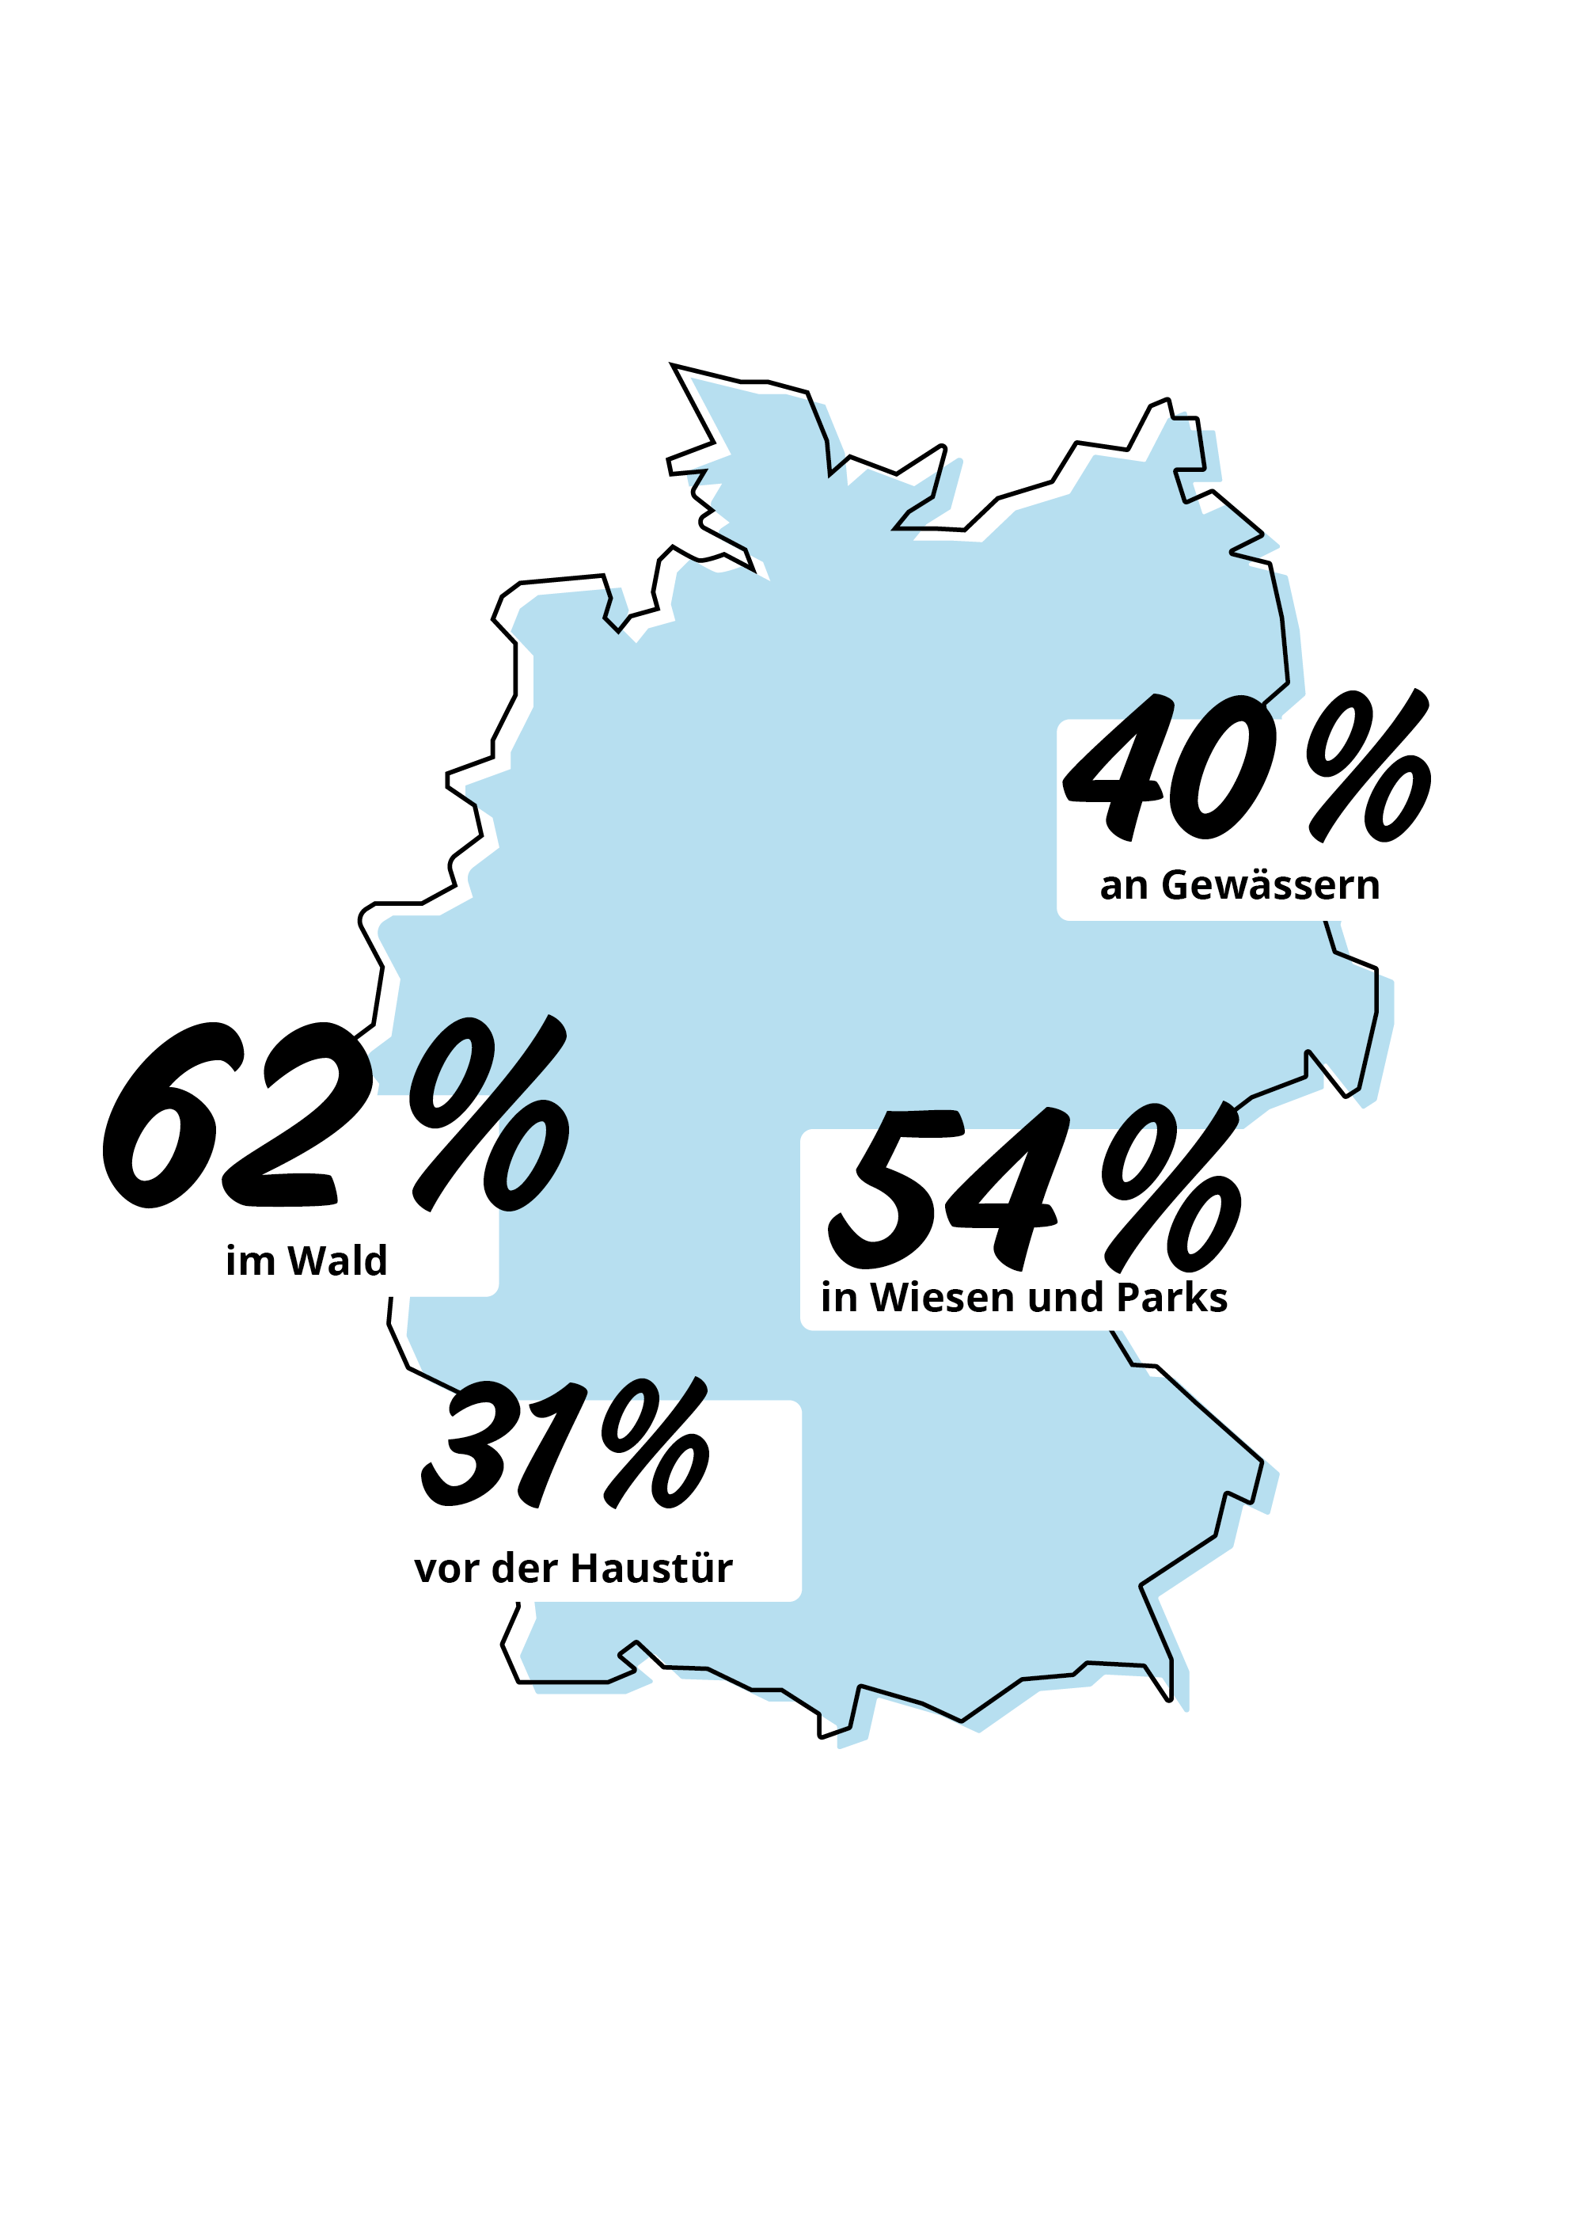



Klimafolgen für Sport
Menschen in Deutschland treiben am liebsten Sport in der Natur, davon…
Sportvereine sind mit ihren Aktivitäten und Sportstätten direkt in der Natur und Landschaft eingebettet. Sie sind zu Wasser, auf Bergen, in Wäldern sowie auf dem Dorf und in Städten beheimatet.
→ Sportvereine spüren die Auswirkungen des Klimawandels, abhängig von der Sportart, der geografischen Lage und der Sportstätte
Notes:
WIR SIND ALLE VOM KLIMAWANDEL BETROFFEN
Die Betroffenheit eines Sportvereins
ist unter anderem abhängig von der
Sportart. Beispielsweise sind
Wassersportarten von der Wasserverfügbarkeit
und -güte abhängig,
während Wintersport vor allem
durch kürzere und wärmere Winter
betroffen ist.
Auch die geografische Lage eines
Sportvereins ist für die Betroffenheit
durch den Klimawandel verantwortlich.
Ein Sportverein in Fluss- oder
Meeresnähe hat ein erhöhtes
Überschwemmungsrisiko, während
Sportvereine, die in Städten ihr Zuhause
haben, eher einem erhöhten
Hitzerisiko durch die Versiegelung
oder das Fehlen von Kaltluftschneisen
ausgesetzt sind.
Indoor-Sportarten wie Hallensport
oder Gerätesport sind ganz anders
betroffen als Sportarten, die im
Freien oder in der Natur ausgeübt
werden. So führen zum Beispiel die
immer höheren Temperaturen vor
allem im Sommer zu schlechter Luft
und Hitze in Hallen, bei Sport im
Freien muss auf Verschattung und
bei Stürmen auf Unfallrisiken
geachtet werden.

Slide 11
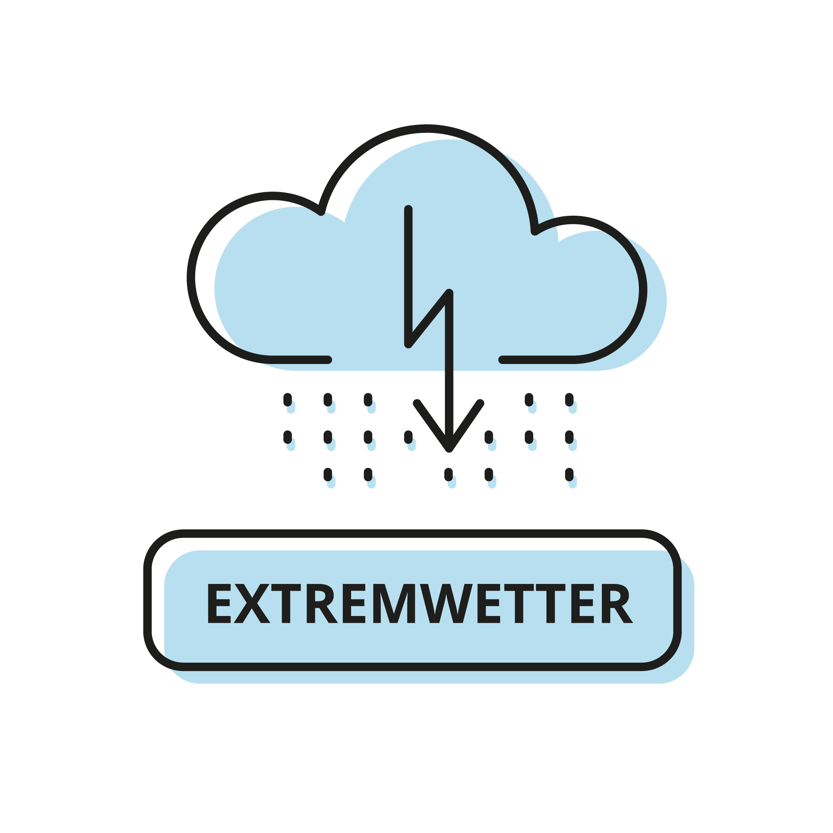



Klimaauswirkungen
Notes:
Heiße und trockene Sommer: Monatliche Hitzerekorde auf der ganzen Welt treten heute
fünfmal häufiger auf, als es bei einem stabilen Klima der Fall wäre. Zum einen leidet die Natur
durch daraus entstehende Trockenheit und Wasserknappheit. Im Jahr 2015 erklärte das Weltwirtschaftsforum,
dass Wasserknappheit und ihre Auswirkungen die größte Gefahr des kommenden
Jahrzehnts seien. In Gewässern sinkt vor allem in den Sommermonaten der Wasserstand
und Wälder sterben großflächig. Ausgetrocknete Böden sind anfällig für Schädlinge,
Staubentwicklung und Bodenerosion. Zum anderen ist die extreme Hitze auch eine gesundheitliche
Gefahr. Heiße Tage und in besonderem Maße heiße Nächte machen vor allem Kindern
und Senioren zu schaffen. Gerade ältere Menschen verfügen über geringere Anpassungskapazitäten
aufgrund ihrer körperlichen Verfassung und der oftmals vorliegenden sozialen Isolation.
Extremwetter: Die Zahl der Wetterextreme wie Starkregen oder Stürme hat sich in den
letzten fünfzig Jahren in Deutschland mehr als verdreifacht. Diese Wetterextreme werden immer
weniger kalkulierbar und bewirken oft hohe Sachschäden, Katastrophen und Lebensgefahr
für viele Menschen. Die Versicherungsgesellschaften verzeichnen einen Anstieg bei tropischen
und außertropischen Stürmen, Überschwemmungen und Sturzfluten. Durch das in Zukunft
immer häufiger auftretende Extremwetter werden für Unternehmen, Vereine und Privatpersonen
– neben der Gefahr für die Menschen – auch entstehende Sachschäden eine ökonomische
Herausforderung.
Mildere Winter: Bei einer gestiegenen Jahresmitteltemperatur bleibt auch eine Erhöhung der
Temperatur in den Wintermonaten nicht aus. Damit wird der Winter milder. Trends zeigen,
dass der Winter allgemein später einsetzt und kürzer währt sowie nasser ausfällt als gewohnt.
Mildere Winter haben unter anderem zur Folge, dass weniger bis gar kein Schnee fällt und sich
die Pflanzen und Tiere an die neuen Gegebenheiten gewöhnen und anpassen müssen.
Veränderung der Artenvielfalt: Die Veränderung der Artenvielfalt ist eine Folge aller oben
genannten Klimafolgen, denn die Natur muss sich an all diese neuen Gegebenheiten anpassen.
Damit einher geht nicht nur Artensterben, sondern auch das Aufkommen neuer stressresistenter,
invasiver Arten. Einige Tier-und Pflanzenarten, wie zum Beispiel Blaualgen, Borkenkäfer
oder Eichenprozessionsspinner, die den Bäumen und Menschen zu schaffen machen, werden
durch den Klimawandel und durch ihn bedingte Veränderungen begünstigt.

Slide 12
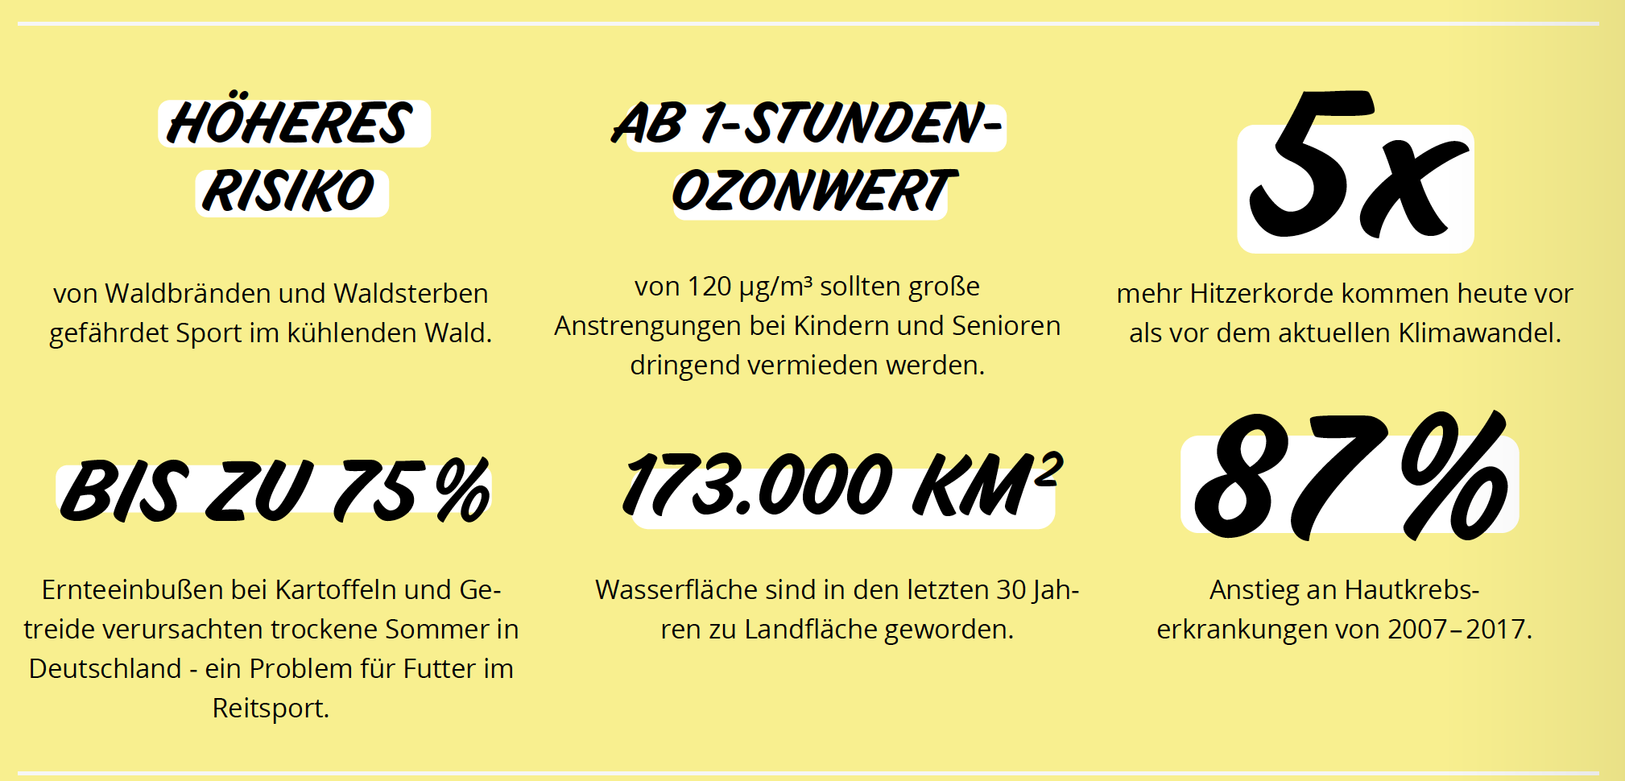
Heiße & Trockene
Sommer
Notes:
Monatliche Hitzerekorde auf der ganzen Welt treten heute
fünf mal häufiger auf, als es bei einem stabilen Klima der Fall wäre. Zum einen leidet die Natur
durch daraus entstehende Trockenheit und Wasserknappheit. Im Jahr 2015 erklärte das Weltwirtschaftsforum,
dass Wasserknappheit und ihre Auswirkungen die größte Gefahr des kommenden
Jahrzehnts seien. In Gewässern sinkt vor allem in den Sommermonaten der Wasserstand
und Wälder sterben großflächig. Ausgetrocknete Böden sind anfällig für Schädlinge,
Staubentwicklung und Bodenerosion. Zum anderen ist die extreme Hitze auch eine gesundheitliche
Gefahr. Heiße Tage und in besonderem Maße heiße Nächte machen vor allem Kindern
und Senioren zu schaffen. Gerade ältere Menschen verfügen über geringere Anpassungskapazitäten
aufgrund ihrer körperlichen Verfassung und der oftmals vorliegenden sozialen Isolation.

Slide 13
Folgen von
Hitze und
Trockenheit
Notes:
Was bedeutet extreme Hitze und Trockenheit für den Sport?
Besonders Kinder und ältere Menschen werden beim
Sport durch extreme Hitze vor neue Herausforderungen
gestellt. Sie verlieren mehr Flüssigkeit, der Puls steigt
und damit die gesundheitlichen Risiken. Die Ausübung
einiger Sportarten wird beschwerlich. In den Sporthallen
staut sich die Hitze an, UV-Strahlung stellt ein Risiko für
die Sportler und Sportlerinnen dar und die Einhaltung
von Erholungsphasen wird erschwert und damit die
Leistungsfähigkeit weiter heruntergesetzt.
Durch Trockenheit und Wasserknappheit können bei
Sportstätten Schäden entstehen, beispielsweise trocknen
Rasenplätze aus. Bei Wassersportarten führt die
Trockenheit dazu, dass sie zum Teil nicht mehr ausgeführt
werden können. Auch der Wald – ein wichtiger Ort
für Sportlerinnen und Sportler – ist von der zunehmenden
Trockenheit bedroht. Die Wasserspeicher entleeren
sich und das setzt die Bäume unter Stress. Bäume
vertrocknen und Schädlinge setzen den geschwächten
Bäumen zu.
Diese Entwicklungen stellen Sportvereine auf die Probe:
Gibt es genug Schatten auf der Anlage? Ist die Gesundheit
der Mitglieder geschützt? Halten die Sportgeräte
und Sportstätten den extremen Temperaturen und der
Trockenheit stand?

Slide 14
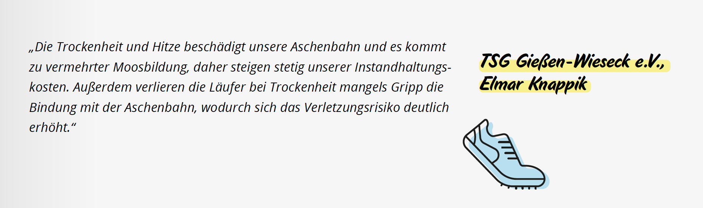
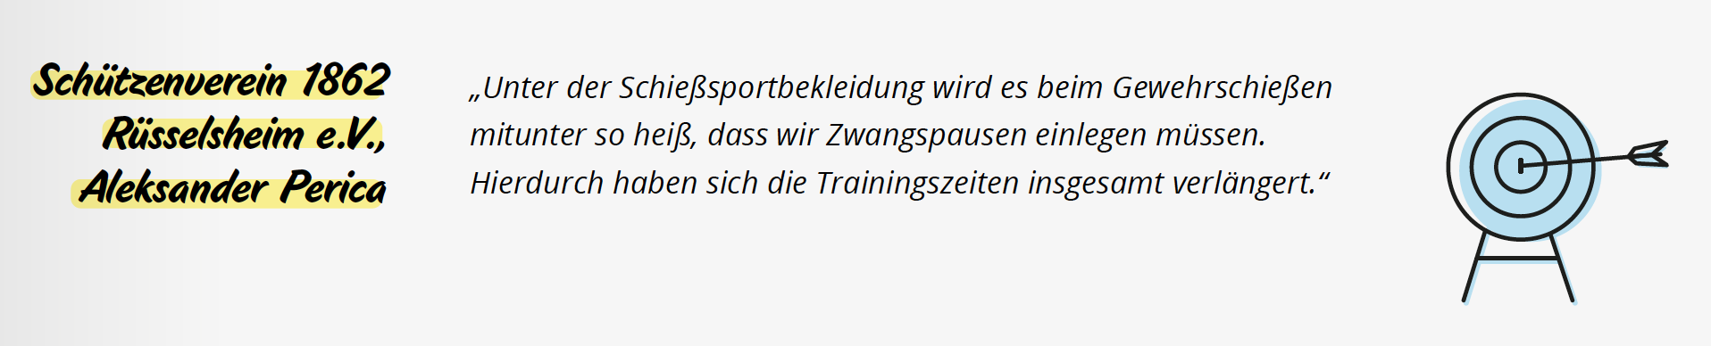
Beispiele

Slide 15


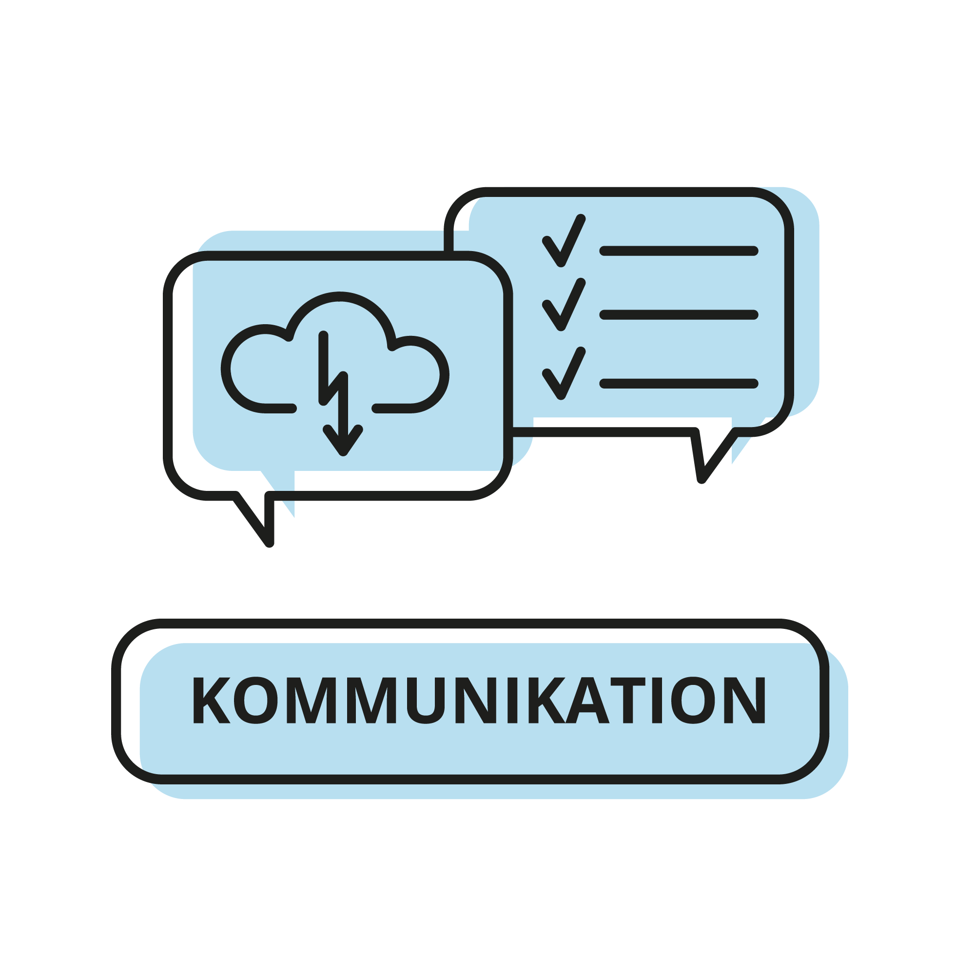
Heiße & trockene
Sommer
Was kann ein Sportverein u.a. tun?
Verzicht auf Nachverdichtung
Beschattungs-systeme
Klimaresistente Bepflanzung
Sonnencreme-spender
Richtlinien für das Absagen von Wettkämpfen
Erhöhung der Trink- und Erholungspausen
Hinweisschilder z.B. zu Pausen
Risiken, aktuelle Ozon-Werte kommunizieren
Schutzkleidung bereithalten
Kauf eines Defibrillators
Klärung von Bewässerungsvorgaben
Schulung zu Gesundheits-risiken
Notes:
Hier sehen Sie einige Vorschläge zu Maßnahmen, die ein Sportverein ergreifen kann. Weitere Tipps finden Sie in der Checkliste.
Sportstätten & Geräte
• Falls möglich, ist von einer Nachverdichtung abzusehen:
Eine geringere Bebauung führt zu einer höheren
Abkühlrate und damit zu einer verringerten Wärmespeicherung.
• Beschattungssysteme wie Sonnensegel und Schirme
schützen sowohl Sportler und Sportlerinnen als auch
das Publikum.
• Klimaresistente Bepflanzung: Bäume und Hecken
dienen als Schattenspender und generieren Verdunstungskühle.
Die Arten müssen so ausgewählt werden,
dass sie höheren Temperaturen standhalten und weniger
anfällig gegenüber Stürmen sind, was durch die
Ausbildung tieferer Wurzeln gegeben ist. Lassen Sie
sich von einem örtlichen Landschaftsbauer individuell
zur klimaresistenten Bepflanzung beraten.
Sonnencremespender: Um ihre Mitglieder vor Hautkrebs zu schützen, können große Sonnencremespender eingeführt werden, um das Eincremen zu fördern.
• Richtlinien für das Absagen von Training und Wettkämpfen
aufgrund hoher Ozonwerte: Das Umweltbundesamt
empfiehlt für Sportveranstaltungen, an denen
Kinder beteiligt sind, ab einem 1-Stunden-Ozonwert
von 120 μg/m³ individuell entscheiden zu lassen, ob
eine Teilnahme an der Veranstaltung gesundheitsgefährdend
ist. Aktuelle Ozon- und Feinstaubwerte sind
in der örtlichen Presse oder in der DWD „WarnWetter
App“ zu finden.
• Erhöhung der Trink- und Erholungspausen in Trainingsphasen.
Am besten eignen sich mineralstoffhaltige
Getränke wie hoch verdünnte Saftschorlen oder
ungesüßte Tees.
Kommunikation
• Mitglieder - inbesondere Kinder und Ältere - durch das
Aufstellen von Hinweisschildern daran erinnern, dass
viel getrunken werden soll.
• Mitglieder über Schutzkleidung und Kopfbedeckung
informieren und ggf. bereithalten.
• Tagesaktuelle Ozonwerte gut sichtbar im Verein veröffentlichen.
Aktuelle Ozon- und Feinstaubwerte sind
in der örtlichen Presse oder in der DWD „WarnWetter
App“ zu finden.
• Frühzeitig aktuelle gesundheitliche und klimabedingte
Risiken (z. B. Überschreiten der Ozon- und Temperaturwerte)
und deren organisatorische Folgen (z. B.
Trainingsverlegung oder Absage) über funktionierende
Kommunikationsketten kommunizieren.
Geld & Haftung
• Anschaffung eines Defibrillators, da durch die Hitze ein
erhöhtes Risiko für Herz-Kreislaufversagen besteht.
• Aus-/Fortbildung der hinsichtlich der klimabedingten
Gesundheitsgefahren, des Erkennens erster Anzeichen
von Erschöpfung und Erste-Hilfe-Maßnahmen. Allererste
Hilfe: Schatten, trinken, kühlen, Arzt holen.
• Klären, ob es in der Kommune Vorgaben gibt, unter
welchen Bedingungen der Verein bei Wasserknappheit
die Sportanlage bewässern darf.

Slide 16
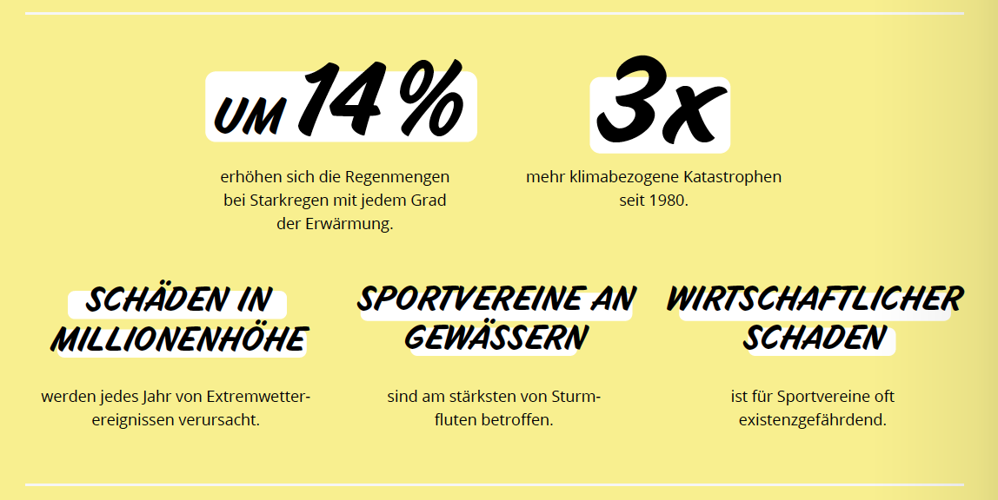
Extremwetter
Notes:
Extremwetterereignisse wie Stürme, Starkregen, Hochwasser,
Sturmfluten und Hagel treten in Deutschland
häufiger auf und werden immer weniger kalkulierbar.
Diese bewirken oft Lebensgefahr für viele Menschen
und Sachschäden in Millionenhöhe.
Die Versicherungsgesellschaften verzeichnen einen extremen
Anstieg der Versicherungsleistungen aufgrund
von Schadensmeldungen im Kontext von tropischen
und außertropischen Stürmen, Überschwemmungen
und Sturzfluten. Der größte ökonomische Schaden
entsteht laut Studien nicht durch direkte Folgen von
Hitze, sondern durch Überschwemmungen und Stürme.
Gerade in trockenen Sommern kann der Boden Wassermassen
nicht aufnehmen. Dadurch entstehen zum Teil
reißende Flüsse, da die Wassermenge lediglich abtransportiert
wird und nicht versickert.
Besonders betroffen sind Sportvereine in der Nähe von
Gewässern. Das Elbehochwasser von 2002 hat die Anlagen
von einigen Sportvereinen zerstört. Und gerade als
mit Hilfe von Sonderprogrammen alle Schäden behoben
waren, kam im Jahr 2013 das nächste Hochwasser, das
viele Sportvereine in ihrer Existenz bedrohte.
Stürme decken bei steigender Frequenz zukünftig auch
mehr Dächer von Sportstätten ab, hinterlassen Verwüstung
oder Hagelschäden an Sportgeräten. Vereinsmitglieder
sind vermehrt durch Gewitter und umknickende
Äste oder Bäume gefährdet. Ist Ihr Verein wetterfest
und ausreichend gegen mögliche Schäden versichert?

Slide 17
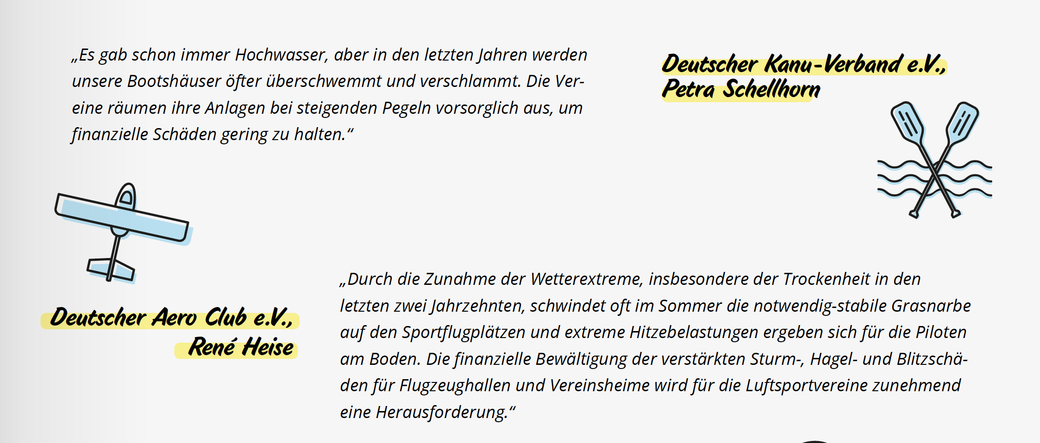
Beispiele

Slide 18
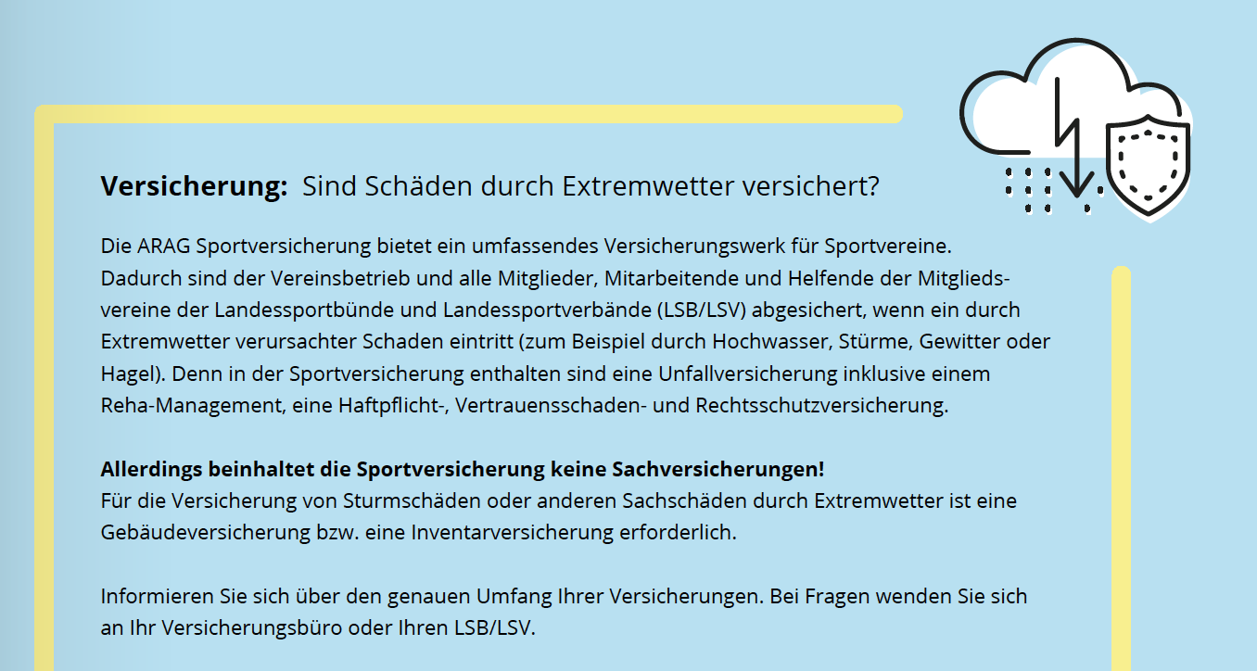
Wer zahlt für Schäden?
Notes:
Die Versicherungsgesellschaften verzeichnen einen extremen
Anstieg der Versicherungsleistungen aufgrund
von Schadensmeldungen im Kontext von tropischen
und außertropischen Stürmen, Überschwemmungen
und Sturzfluten. Der größte ökonomische Schaden
entsteht laut Studien nicht durch direkte Folgen von
Hitze, sondern durch Überschwemmungen und Stürme.
Gerade in trockenen Sommern kann der Boden Wassermassen
nicht aufnehmen. Dadurch entstehen zum Teil
reißende Flüsse, da die Wassermenge lediglich abtransportiert
wird und nicht versickert. Informieren Sie sich daher gut über den genauen Umfang der Sportversicherung Ihres Vereins und wenden Sie sich gerne an Ihren Landessportbund bei Fragen.

Slide 19

Extremwetter
Was kann ein Sportverein u.a. tun?
Entsiegelung von Flächen
Rückhalte-becken installieren
Notfallprozesse etablieren: Zuständigkeiten
Offene Kommunika-tion über Unfallrisiken und Schutz-möglichkeiten
Veröffentlichung von Warn-Apps
Versicherungen überprüfen und ggf. anpassen
Notes:
Hier sehen Sie einige Vorschläge zu Maßnahmen, die ein Sportverein ergreifen kann. Weitere Tipps finden Sie in der Checkliste.
Sportstätten & Geräte
• Entsiegelung von Flächen auf dem Sportgelände und
Verwendung von wassergebundenen Oberflächen wie
Schotterrasen, Kies, Splitt und Porenpflaster anstatt
Teer und Asphalt.
• Regenrückhaltebecken installieren, um Regen abzufangen.
• Bei starker Bedrohung von Überschwemmung und
Meeresspiegelanstieg einen neuen Standort beziehen,
der nicht in Überschwemmungsgebieten liegt.
Prozesse & Veranstaltungen
• Notfallprozesse im Verein etablieren: Wer wird bei
einer drohenden Überschwemmung oder Extremwetterereignissen
kontaktiert? Gibt es Sportgeräte,
die noch in Sicherheit gebracht werden können?
Wer kümmert sich um die Bestandsaufnahme von
Schäden? Wer gibt Schadensmeldungen an die Versicherung
durch?
Kommunikation
• Offene Kommunikation mit Mitgliedern über Unfallrisiken
und Möglichkeiten die Sportstätte vor Stürmen,
Starkregen, Hochwasser, Sturmfluten und Hagel zu
schützen.
Geld & Haftung
• Versicherungen gegen Schäden überprüfen und ggf. anpassen (hier gilt
es vor allem mit dem zuständigen Versicherungsbüro
zu klären, welcher Schutz in der bestehenden Sportversicherung
inbegriffen ist, vgl. Seite 38).
Der Deutsche Wetterdienst hat zwei Warn-Apps in den gängigen App-Stores herausgegeben:
Die WarnWetter-App, die die Bevölkerung mit Hinweisen zur aktuellen Warn- und
Wettersituation versorgt. Sie beinhaltet beispielsweise eine Übersicht über die aktuelle
Warnlage für Deutschland bis auf Gemeindeebene, konfigurierbare Warnelemente
und Warnstufen mit Alarmierungsfunktion und die Warnung vor Naturgefahren
(Hochwasser, Sturmflut und Lawinen)
Die GesundheitsWetter-App, die die Bevölkerung mit Hinweisen zu aktuellen
Gesundheitseinflüssen versorgt. Sie informiert über das Gesundheitswetter
für konfigurierbare Orte in Deutschland. Sie spricht Hitzewarnungen und
UV-Warnungen, insbesondere für Kinder und Senioren aus und informiert über
Pollenflüge und Wetterfühligkeit.

Slide 20
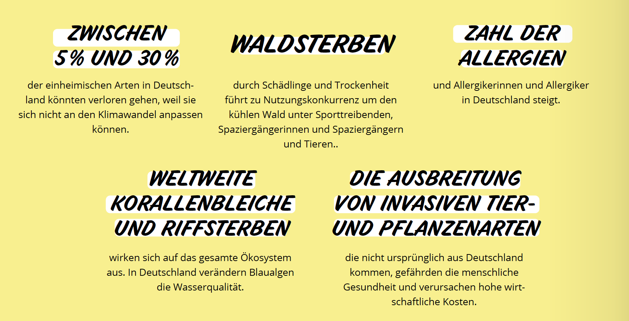
Veränderung der
Artenvielfalt
Notes:
Das veränderte Klima birgt insbesondere gesundheitliche
Risiken für Sportlerinnen und Sportler:
• Die erhöhten Temperaturen führen zu längeren Pollenflugzeiten,
was zu einer längeren Pollenbelastung
führt. Das beeinträchtigt Allergiker. Außerdem vermuten
Forscherinnen und Forscher, dass die schlechte
Luft zu einer stärkeren Ausprägung der Allergie führt.
• Die globale Erwärmung begünstigt die Verbreitung von
ursprünglich nicht heimischen Arten, wie zum Beispiel
invasiven Mückenarten, die gefährliche Erreger übertragen
können. Beispiel ist die Tigermücke, die rund
um Freiburg und Heidelberg bereits nachgewiesen
wurde. In der Region Hannover angekommen ist die
Japanische Buschmücke, die potenzieller Überträger
des West-Nil-Virus ist.
• Ein weiteres Risiko für Sporttreibende im Freien ist die
Ansteckung über Zecken. Bei einer Frühsommer-
Meningoenzephalitis (FSME) gelangt mit dem Zeckenbiss
ein Virus in die Blutbahn des Menschen und
verursacht eine Entzündung im Gehirn. Die kann zu
Lähmungen oder, im schlimmsten Fall, zum Tod führen.
Durch den Klimawandel breiten sich die infizierten
Zecken immer mehr im Norden und in größeren
Höhen aus. Zecken überleben durch die Veränderung
des Klimas mittlerweile in Höhen von 1.600 Metern.
Zum Vergleich: Vor einigen Jahren ging man davon aus,
dass FSME in Gefilden über 1.000 Metern nicht übertragen
werden kann.
• Durch die stetige Temperaturerhöhung kann es zu
einer Verschlechterung der Wasserqualität kommen,
indem sich beispielsweise Blaualgen bilden. Diese
schränken die Wassernutzung ein und können schwere
gesundheitliche Schädigungen hervorrufen.
Auch der deutsche Wald leidet unter Klimastress, insbesondere
die anhaltende Trockenheit setzt ihm stark
zu und macht ihn anfällig für den Befall von Schädlingen,
wie zum Beispiel dem Eichenprozessionsspinner
und dem Borkenkäfer. Durch die Zunahme von Insekten,
Starkwinden und Trockenheit breiten sich Baumkrankheiten
aus. Da der Wald ein beliebter Ausweichort
für Sportler und Sportlerinnen ist, ist auch der Sport von
der Veränderung der Artenvielfalt betroffen. Ein funktionierendes
Ökosystem wie beispielsweise der Wald oder
ein See sind Voraussetzung für ein naturnahes, gesundes
Sporttreiben.

Slide 21
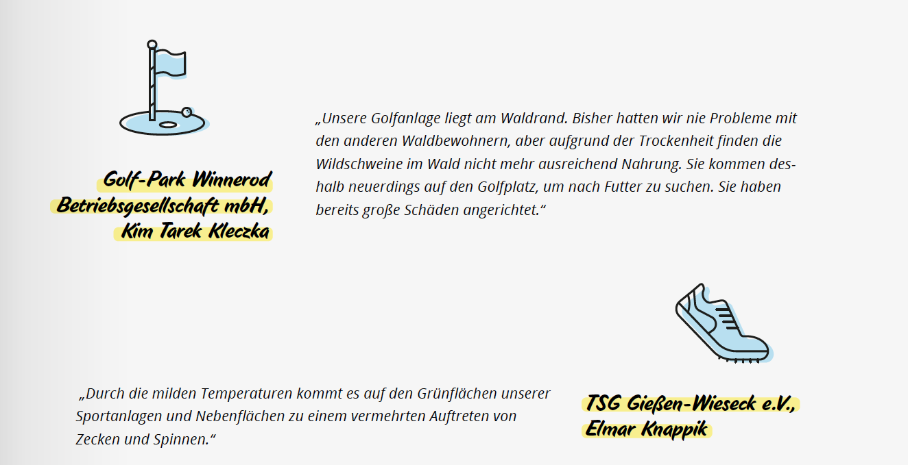
Beispiele

Slide 22
Veränderung der
Artenvielfalt
Was kann ein Sportverein tun?
Überprüfung der Sport-stätte nach Schädling-en & Wasserqualität
Klima-/ schädlings-resistente Bepflanzung
Schutzmaßnahmen (Ernährungsinseln, Insektenhotels)
Schutz vor Insekten
Erste-Hilfe Medikamente für Allergien
Aufklärung über Risiken
Empfehlungen zu langer Kleidung, Sprays, Zecken-kontrolle
Notes:
Hier sehen Sie einige Vorschläge zu Maßnahmen, die ein Sportverein ergreifen kann. Weitere Tipps finden Sie in der Checkliste.
Sportstätten & Geräte
• Klima- und schädlingsresistente Bepflanzung der Sportstätte:
Siehe hier die Tipps im Umgang mit heißen und
trockenen Sommern.
• Überprüfung der Sportstätte auf Schädlinge.
• Überprüfung der Wasserqualität der Sportstätte,
insbesondere in Bezug auf Blaualgen.
• Je nach dem, von welchen Arten und Schädlingen sie
sich schützen wollen/müssen, gibt es unterschiedliche
Pflanzen, die für Ihre Anlage gut geeignet sind. Sprechen
Sie mit einem lokalen Gartenbaubetrieb, welche
Pflanzen für Ihre Anlage gut geeignet sind.
• Beispielsweise hält der Duft von Basilikum Fliegen und
Wespen fern, Salbei vertreibt Raupen und Schnecken
und Bohnenkraut hilft gegen Blattläuse.
• Um Artenvielfalt zu erhalten, sind beispielsweise
Ernährungsinseln für Bienen hilfreich. Obstblüten,
Sonnenblumen und Löwenzahn eignen sich dafür sehr
gut.
• Die Begrünung/Bepflanzung der Anlage sollte zum
Erhalt und Förderung der Biodiversität beitragen, beispielsweise
durch standortgerechte, resistente Arten,
Insektenhotels oder Fledermauskästen.
Prozesse & Veranstaltungen
• Erste-Hilfe Medikamente für Allergikerinnen und
Allergiker parat haben.
• Schutz vor Insekten für Mitglieder bereithalten.
Kommunikation
• Mitglieder über den Schutz vor Insekten durch Schutzkleidung
und Sprays aufklären.
• Mitglieder darauf hinweisen, dass bei Sport im Freien
die vorgesehenen Wege nicht verlassen werden
dürfen.
• Mitglieder sollten über das erhöhte Risiko bei Sport mit
Allergien im Freien aufgeklärt werden.
• Empfehlung aussprechen, dass sich die Sportler und
Sportlerinnen nach dem Sport im Freien gründlich
nach Zecken und Stichen kontrollieren sollten.
• Empfehlungen für lange Kleidung zum Schutz vor
Stichen und Insekten aussprechen.

Slide 23
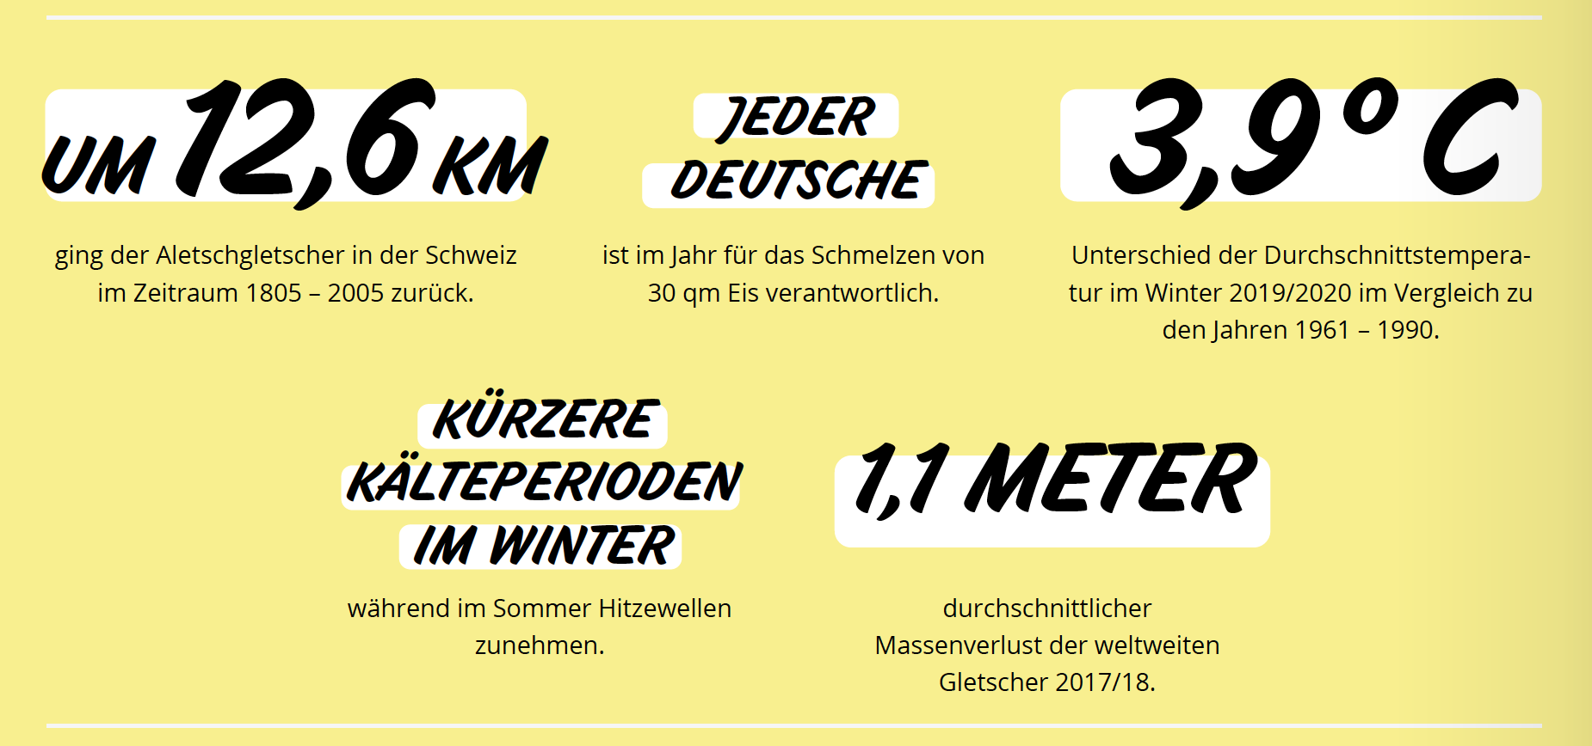
Mildere winter
Notes:
Bei klimabedingter Erderwärmung bleibt eine Erhöhung
der Temperatur auch in den Wintermonaten nicht aus.
Damit werden unsere Winter im Durchschnitt spürbar
milder. Trends zeigen, dass der Winter allgemein später
einsetzt, kürzer währt und nasser ausfällt als gewohnt.
Neben weniger Eis und Schnee haben mildere, feuchte
Winter zur Folge, dass Veränderungen in der Natur
stattfinden, zum Beispiel das Vermehren und Wachsen
von Tieren und Pflanzen früher im Jahr. Das gilt auch
für Schädlinge – wie die Borkenkäfer und Eichenprozessionsspinner,
die dem Wald Probleme bereiten, denn
sie verursachen einen stärkeren Schaden nach milderen
Wintern. Auch Sportvereine sind vom milderen Klima
betroffen. Wintersportler und -sportlerinnen müssen
sich anpassen: Schnee- und Eismengen gehen zurück,
sodass sich der Wintersport in einigen Wintersportgebieten
zukünftig nicht mehr rentieren wird.
Nicht nur der fehlende Schnee, auch Matsch auf den
Bahnen und die grundsätzlichen Wetterschwankungen
machen Wintersportlern und Wintersportlerinnen Sorgen.
Viele Trainingseinheiten und Wettkämpfe müssen
abgesagt oder verschoben werden. Vielleicht ist die
Zugspitze im Jahre 2050 das letzte verbliebene Skigebiet
Deutschlands. Alternativen sind gefragt: Teilweise
wird Schnee von A nach B transportiert, „Mehrweg“ für
Schnee. Aber auch Kunstschnee ist mehr und mehr in
Gebrauch, doch durch die zunehmende Wasserknappheit
wird auch das zu einer Herausforderung. Mittlerweile
ist sogar auch in der Wintersaison das Skispringen
auf Matten im Gespräch.
Mildere, feuchte Winter können aber für Sportvereine,
die nicht auf den Schnee angewiesen sind, als Chance
verstanden werden. Der Sport kann früher im Jahr nach
draußen verlegt werden und die Außensaison kann
länger laufen – und auch der Ausfall von Wassersport
aufgrund von zugefrorenen Seen kommt seltener vor.

Slide 24
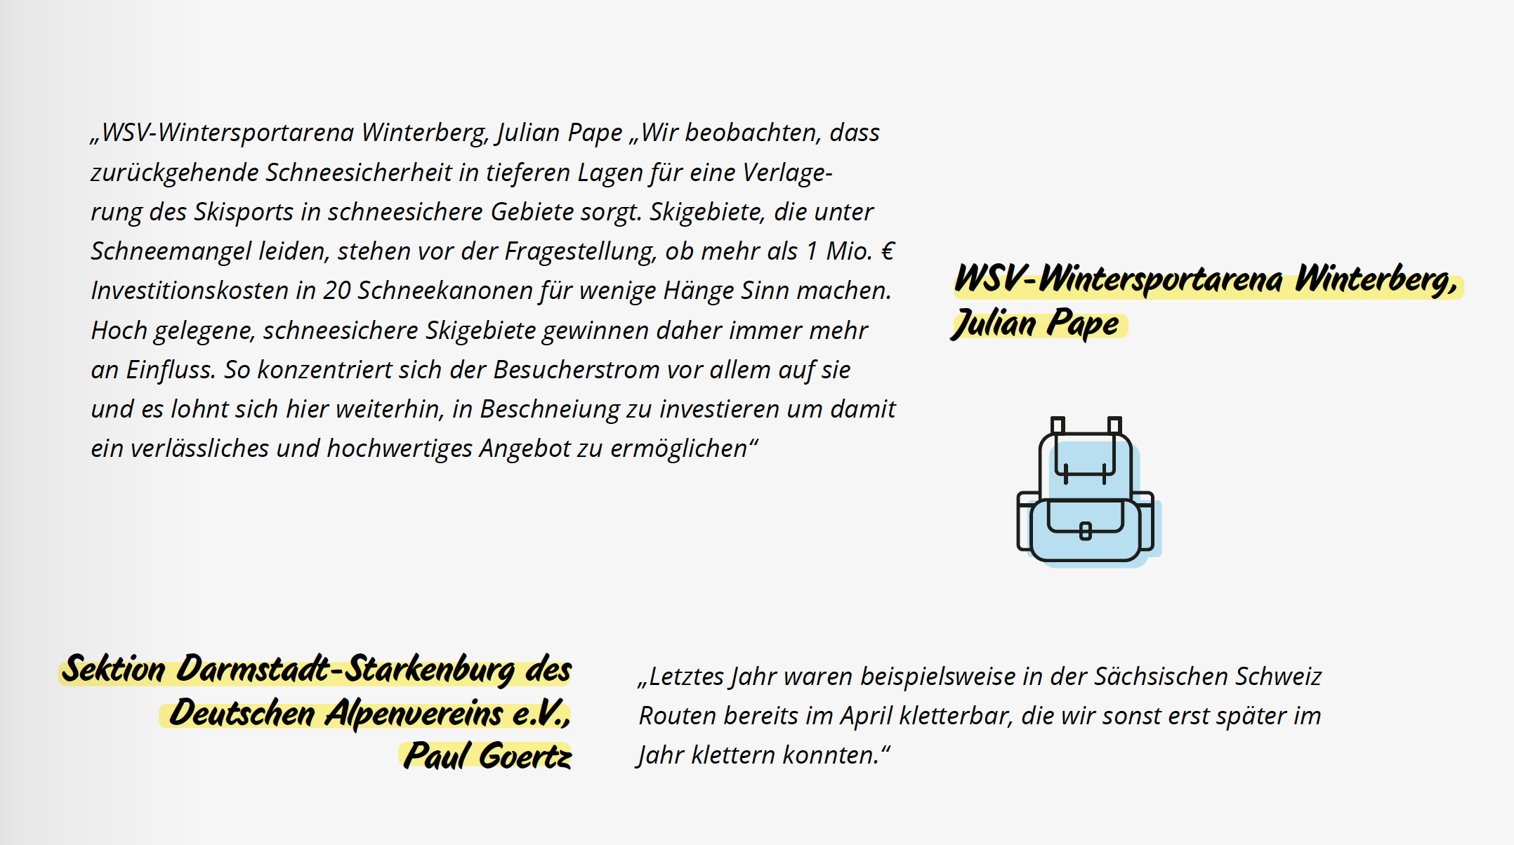
Beispiele

Slide 25
Mildere Winter
Was kann ein Sportverein tun?
Skigebiete umstrukturieren
Technische Beschneiung
Sportstätten früher einsatzbereit machen
Photovoltaikanlagen installieren
Neue Angebotsformen kreieren
Skibusse einsetzen
Neue Saisontermine (längere Sommerpause, kürzere Winterpause)
Offene Kommunikation über Gefahren, Sicherheitsmaß-nahmen und Umgang mit milderen Wintern
Notes:
Hier sehen Sie einige Vorschläge zu Maßnahmen, die ein Sportverein ergreifen kann. Weitere Tipps finden Sie in der Checkliste.
Sportstätten & Geräte
• Pisten sperren und nur wenige Hauptpisten einrichten.
• Technische Beschneiung unter Beachtung von Klimaschutz
einsetzen. Dies ist in der Regel nur bei
Temperaturen unter dem Gefrierpunkt möglich.
Leichte Minusgrade um – 2°C – über mehrere Tage
hinweg – sind Voraussetzung, damit die feinen
Wassertropfen gefrieren können.
• Sportstätten früher im Jahr für die Außensaison
einsatzbereit machen.
• Photovoltaikanlagen auf ungenutzten Flächen installieren,
um vermehrte Sonnenstunden im Winter besser zu
nutzen.
Prozesse & Veranstaltungen
• Neue Angebotsformen und Infrastrukturen abseits der
klassischen Wintersportangebote kreieren.
• Frequenz der Skibusse ins benachbarte Skigebiet
erhöhen, wenn im eigenen Gebiet kein Schnee liegt.
• Nutzung von Parks und Anlagen für Sport im Freien,
sobald das Wetter es zulässt.
• Verkürzung der Winterpause und dafür Verlängerung
der Sommerpause aufgrund der extremen Hitze in den
Sommermonaten.
• Abstimmung zwischen Halleneigentümern und Sportvereinen
zur fairen Neugestaltung von Saisonterminen.
Kommunikation
• Offene Kommunikation mit Mitgliedern über den
Umgang des Vereins mit milderen Wintern.
• Benachrichtigung von Natursportlerinnen und -sportlern
über neue Gefahren und Sicherheitsmaßnahmen,
die sich durch mildere Winter ergeben.

Slide 26




Toolbox
Broschüre
Plakat
Erklärvideo
Checkliste
Quiz
Kreuzworträtsel
Arbeitstreffen
Social Media Kit
Notes:
Sie haben nun einiges gehört über die Frage, wie Sportvereine schon heute vom Klimawandel betroffen sind. Vielleicht kamen Ihnen schon erste Ideen, wie Ihr Sportverein sich gegen die Folgen des Klimawandels wappnen kann. Wenn Sie tiefer einsteigen möchten, bietet Ihnen das Projekt KLIMASPORT eine Toolbox mit vielen Modulen. In einer Handreichung wird Ihnen auch ausführlich erklärt, wie Sie die Module einsetzen können.
Es gibt zum Beispiel eine ausführliche Broschüre mit ausführlichen Informationen und Tipps, Plakate, die Sie im eigenen Verein aushängen und mit Ihrem eigenen Logo versehen können, ein 3-minütiges Erklärvideo, eine Checkliste zur Erhebung der Betroffenheit des eigenen Sportvereins durch den Klimawandel, ein Quiz und ein Kreuzworträtsel zum spielerischen Testen des eigenen Wissensstandes, ein Social Media Kit mit grafisch vorbereiteten Informationen zur Verwendung auf eigenen Social-Media-Kanälen und individuell anpassbare Folien und Arbeitsblätter für Schulungen und
Vorträge.
Besuchen Sie uns auf www.klimasport.de
Wir freuen uns

Slide 27

Checkliste
Von welchen Klimafolgen ist Ihr Verein betroffen?
35 Minuten
Notes:
Die Checkliste auf Seite 45-48 der Broschüre dient zum Herausfinden, von welchen Klimafolgen ein Verein konkret betroffen ist und inwiefern Handlungsbedarf besteht. Zu jeder Klimafolge (heiße & trockene Sommer, Extremwetter, mildere Winter und Veränderung der Artenvielfalt) wird durch konkrete Fragen abgeklopft, ob der Verein von der entsprechenden Klimafolge betroffen ist. Es gibt die Möglichkeit durch Ankreuzen zu markieren, welche Fragen man für den Verein mit „JA“ beantworten kann. Wenn man einige Fragen mit „JA“ beantwortet, ist Ihr Verein von der entsprechenden Klimafolge betroffen und man hat durch die Leerzeilen die Möglichkeit weiterführende Gedanken und weitere Auswirkungen aufzuschreiben.

Slide 28

Checkliste
Wo sind Ihre Handlungsbedarfe?
X Minuten

Slide 29
Social Media Kit
Beispielpost
Wusstet Ihr, dass Extremwetter eine Folge des Klimawandels ist? Leider betrifft das vermehrt auch uns Sportvereine. Abgedeckte Dächer, verbeulte Geräte oder abgeknickte Bäume auf dem Sportgelände sind vielerorts die Resultate von Orkanböen. Die entstandenen Schäden sind zum Teil beträchtlich. Wer übernimmt im Sportverein die Kosten dafür? Wir informieren uns und machen uns fit! Auch Ihr könnt Euch fit für den Wandel machen. Mehr unter www.klimasport.de #klimaanpassung
Notes:
Das Social Media Kit setzt sich zusammen aus acht Infografiken zu Klimaanpassungs-Themen und dazu passenden Texten. Die Infografiken präsentieren jeweils einen Klimafakt, z.B. „87 % Anstieg an Hautkrebserkrankungen“, der mit einem informativen Text aus Vereinsperspektive auf Social Media veröffentlicht werden kann. Bilder und Texte im Kit sind Beispiele, die angepasst werden können. Empfehlenswert ist es, zusätzlich eigene Bilder zu nutzen, z.B. aus dem Verein während einer Hitzeperiode, auf dem ein Mitglied Wasser trinkt, um persönliche Eindrücke zu vermitteln. Darunter können eigene Textvariationen veröffentlicht werden, die die Mitglieder zum jeweiligen Thema sensibilisieren. Weitere Klimafakten können der Broschüre entnommen werden. Sollte auf der vereinseigenen Homepage eine Klima-Seite bestehen, ist eine Verlinkung sinnvoll. Sollte es vereinsintern keine Zuständigen für Social Media geben, lohnt es sich, in der Reihe der Mitglieder danach zu fragen.

Slide 30
Social Media Kit
Erstellen Sie einen Social Media Post für den Handlungs-bedarf Ihres Vereins.
60 Minuten

Slide 31
PLakat
Inwiefern denkt Ihr Verein schon mit?
Klimaschutz
Klimaanpassung
Klimaschonende Mobilitätskonzepte (z. B. E-Tankstellen in der Nähe des Vereins, ausreichend Fahrradständer, Fahrgemeinschaften für Trainings und Turniere ...)
Abfallvermeidung (z. B. Mehrwegbecher bei
Sportveranstaltungen)
Energieeffizienz und Wärmedämmung
Einsatz erneuerbarer Energien
Nachhaltige Textilien für Mannschafts-bekleidung
Maßnahmen gegen Überhitzung und verbesserter Sonnenschutz (Sonnen-creme-/ Trinkwasserspender, Verschattung, Bäume...)
Kommunikation kritischer Ozonwerte an Mitglieder
Regelmäßige Kontrolle der Wetter-festigkeit der Sportanlage auf Gefahrenstellen
Umgang mit veränderter Artenvielfalt auf der Anlage (z.B. Schädlinge, Insekten, Blaualgen, etc.)
Nutzung von Brauchwasser zur Bewässerung der Anlage
Anpassung der Trainingssaison an mildere & feuchte Winter
Notes:
Das Plakat mit dem Titel „Werde klimaaktiv“ stellt konkrete Fragen an Vereinsmitglieder. Es ist unterteilt in Klimaschutz und Klimaanpassung. Pro Thema werden vier Fragen gestellt, die Gedanken dazu anregen, inwiefern die Themen im Verein schon mitgedacht werden. Unten auf dem Plakat sind Adressen genannt, wo man mehr zum Thema Klimaanpassung in Sportvereinen erfahren kann.
Das Plakat kann von Vereinen im Vereinsheim oder draußen sichtbar aufgehängt werden. Außerdem kann es einen Fortbildungsraum schmücken und erste Denkanstöße bieten. Auch auf den Social-Media-Kanälen kann das Plakat digital verbreitet werden. Vereine können durch einfaches Klicken und Einfügen einer Grafik ihr eigenes Logo und konkrete Ansprechpersonen auf das Plakat setzen. So bekommt das Plakat eine individuelle Note und die Vereine können mit Mitgliedern und Interessenten und Interessentinnen auf direktem Wege in Kontakt kommen.

Slide 32
PLakat
Gibt es weitere Maßnahmen, die Ihr Verein schon in Bezug auf den Klimaschutz und die Klimaanpassung mitdenkt?
Das Plakat können Sie sich gerne am Ende der Veranstaltung für Ihren Verein mitnehmen.
30 Minuten

Slide 33

Kreuzworträtsel
Alles behalten? Testen Sie sich selbst ☺
10 Minuten
Notes:
Das Kreuzworträtsel ist ein Modul zur Wissensabfrage. Anders als das Quiz ist es nicht immer intuitiv zu beantworten und man benötigt etwas Beschäftigung mit dem Thema Klimaanpassung. Es umfasst zehn Fragen rund um die Inhalte der Broschüre und der Präsentation. Es werden Kernbegriffe abgefragt, die – wenn aufmerksam die Broschüre oder die Präsentation bearbeitet wurde – einfach zu beantworten sind.
Eher am Ende des Workshops

Slide 34
Broschüre
Die Broschüre können Sie sich gerne am Ende der Veranstaltung für Ihren Verein mitnehmen oder unter www.klimasport.de herunterladen.
Notes:
Die Broschüre ist das Herzstück der Materialen zum Thema Klimaanpassung in Sportvereinen. Hier wird die inhaltliche und wissenschaftliche Fundierung geschaffen. Die Leser und Leserinnen erfahren, was der Klimawandel ist und welche Folgen er hat. Klimaschutz wird mithilfe von praktischen Beispielen aus dem Sportbereich von der Klimaanpassung differenziert. Die Broschüre präsentiert die verschiedenen Klimafolgen mit hilfreichen Tipps zur Anpassung der Sportvereine an die jeweiligen Klimafolgen. Außerdem berichten Sportvereine in Form von Zitaten, wie sie die Klimafolgen bisher erlebt haben. Weitere Informationen, zum Beispiel beim Verhalten bei Wettkämpfen oder Kunstrasen, stehen zur Verfügung. Vereinsmitglieder haben zusätzlich die Möglichkeit einen „Schnellcheck“ durchzuführen, um herauszufinden, von welchen Klimafolgen ihr Verein besonders betroffen ist und wo Handlungsbedarf besteht.

Slide 35

Zeit für Mittagspause
Guten Appetit ☺
Um XX:XX sehen wir uns wieder.

Slide 36

Verschnaufpause
Um XX:XX sehen wir uns wieder.
35 Minuten

Slide 37

Vielen Dank
Fragen oder Anregungen?
Notes:
Neben Klimaanpassung und -schutz spielen auch Themen wie nachhaltiges Sportstättenmanagement,
nachhaltige Mobilität oder Fairtrade eine immer wichtigere Rolle. Denn diese berühren nicht
nur den alltäglichen Vereinsbetrieb, sondern zielen auch auf die Sicherung der Zukunftsfähigkeit
des Vereins ab.

